Slide 1
ФГБОУ ВО «Красноярский государственный медицинский университет имени профессора В.Ф. Войно - Ясенецкого»
Кафедра лучевой диагностики ИПО
МРТ диагностика рака прямой кишки: стадирование, методы визуализации и лечение
Часть 2
Выполнил: ординатор 2-го года обучения
по специальности «Рентгенология»
Тутарков Сергей Геннадьевич

Slide 2
Содержание
Анатомические особенности рака прямой кишки
Локализация и морфология ЗНО прямой кишки
Метастазирование тазовых органов при раке прямой кишки

Slide 3
Анатомические особенности рака прямой кишки

Slide 4
Анатомические особенности рака прямой кишки
А) МРТ в косой аксиальной проекции лучше всего отображают мезоректальную фасцию, брыжейку, слои стенки прямой кишки и переходную складку тазовой брюшины.
B) МРТ в сагиттальной проекции лучше всего отображают позадипрямокишечное пространство, аноректальное кольцо и анальную кромку.
C) МРТ в коронарной проекции лучше всего отображают межсфинктерное пространство, внутренний и наружный сфинктер

Slide 5
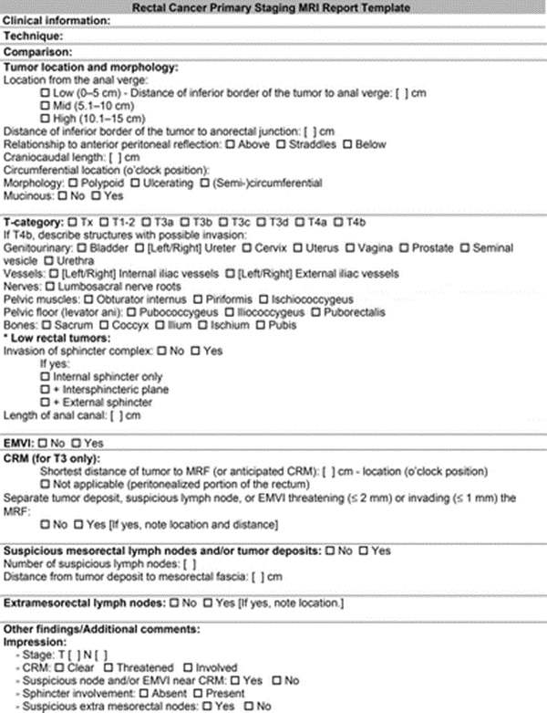
Определение стадии рака прямой кишки с помощью МРТ
Первичное стадирование опухоли:
локализация и морфологии опухоли,
категории Т,
вовлечения анального сфинктера,
статуса CRM,
вовлечение стенки таза,
EMVI
категории N
В шаблоне рентгенологического описания перечислены основные результаты визуализации и особенности, которые следует оценить на первичной стадии и включить в отчет МРТ прямой кишки

Slide 6
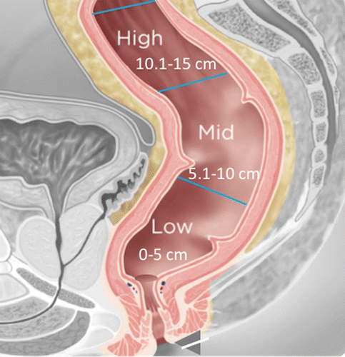
Локализация и морфология ЗНО прямой кишки
Расположение опухоли в краниокаудальном направлении и в циркулярной плоскости
размер
отношение к передней брюшной стенке
расстояние от нижней границы опухоли до сфинктера
Notes:
Локализация опухоли: нижний, средний, верхний отдел прямой кишки

Slide 7
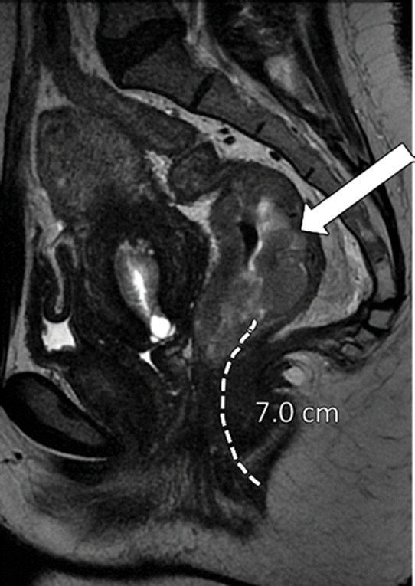
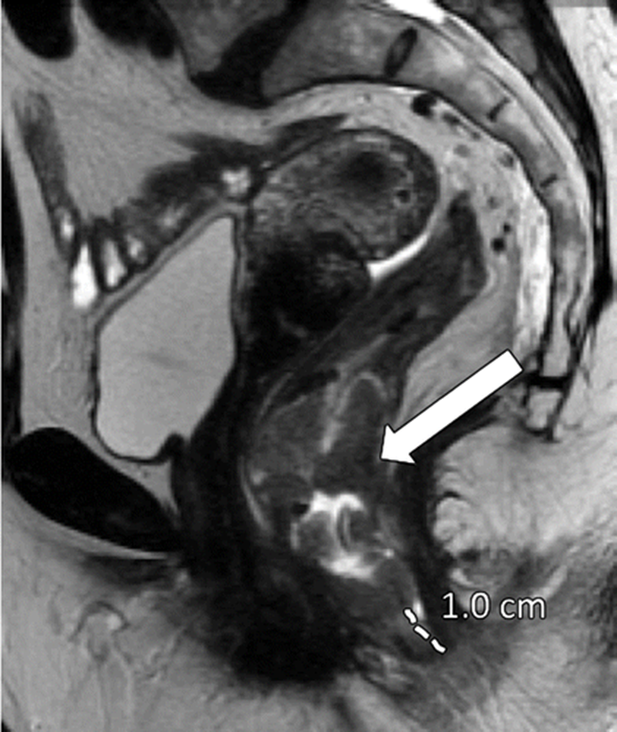
Локализация и морфология МРТ Т2-ВИ прямой кишки, сагиттальная плоскость
Опухоли, расположенные выше 15 см от анальной кромки, трактуются как рак толстой кишки.
Пунктиром обозначено расстояние от входа в прямую кишку до места расположения опухоли

Slide 8
Локализация и морфология
Морфологическая картина опухоли:
Полипоидная
Изъязвляющая
Периферическая
Полуокружная
Муцинозные опухоли: высокая интенсивность сигнала на МРТ Т2-ВИ; худший прогноз, чем у немуцинозных опухолей, с высокой склонностью к метастазированию, более высокой стадией на момент постановки диагноза

Slide 9
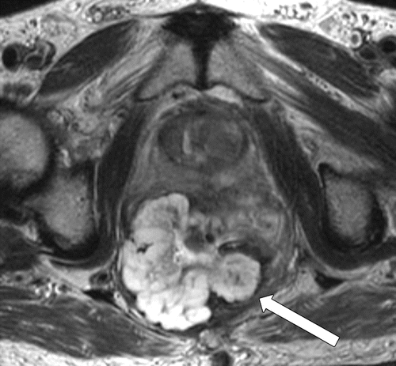
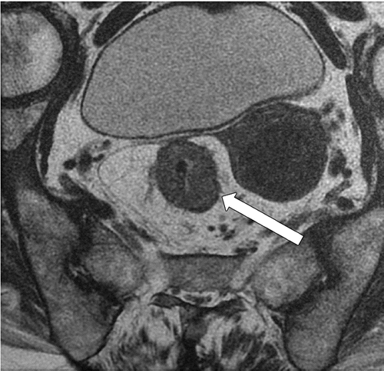
Локализация и морфология МРТ Т2-ВИ прямой кишки, аксиальная плоскость
Муцинозная опухоль
Высокая интенсивность сигнала
Немуцинозная опухоль
Промежуточная интенсивность сигнала

Slide 10
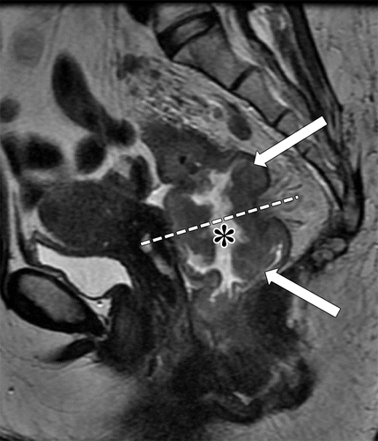
Локализация и морфология МРТ Т2-ВИ прямой кишки, сагиттальная плоскость
Рак прямой кишки: приподнятые края, накопление слизи в просвете прямой кишки в области опухоли
Опухоль в средней части прямой кишки с клинической стадией T3b, с положительными мезоректальными лимфатическими узлами, скоплением слизи в просвете прямой кишки и с приподнятыми краями

Slide 11
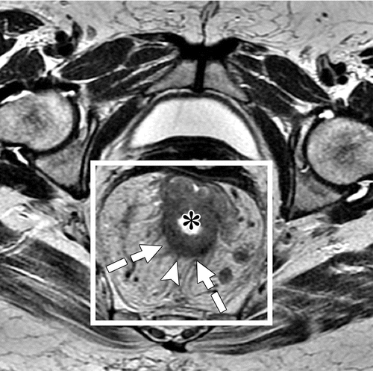
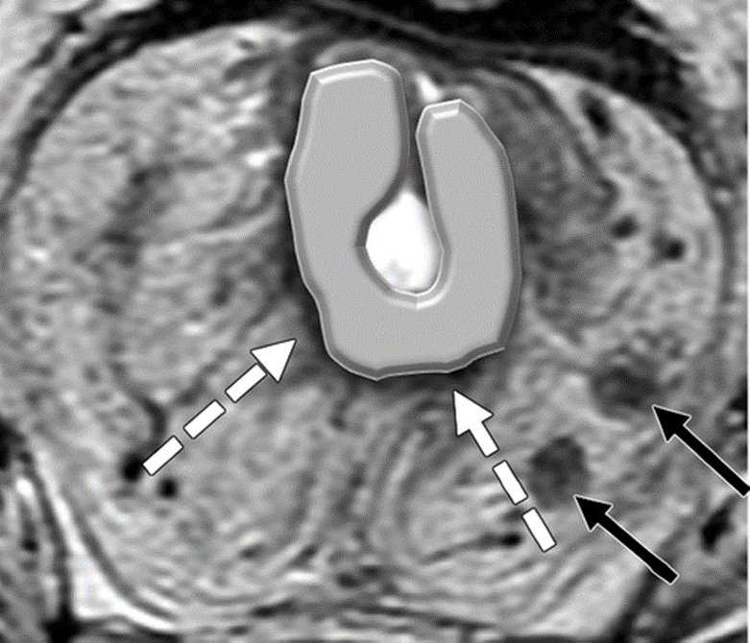
Локализация и морфология МРТ Т2-ВИ прямой кишки, аксиальная плоскость
c
b
Наиболее инвазивная часть опухоли часто располагается вокруг центра С-образной формы.
b) Опухоль инфильтрирует за пределы собственной мышечной оболочки, на 2 мм в мезоректум
c) два 7-мм круглых гетерогенных мезоректальных лимфатических узла

Slide 12
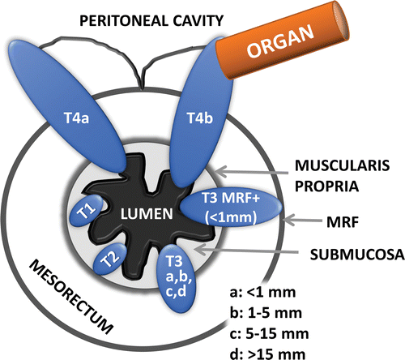
Рак среднего и верхнего отделов прямой кишки
Диагностическая точность (85%), чувствительность (87%) и специфичность (75%) МРТ высокого разрешения при оценке категории Т
Т: глубина инвазии опухоли в стенку прямой кишки и экстрамуральное распространение в мезоректум и прилежащие структуры
Наиболее инвазивная часть опухоли обычно располагается на полпути в краниокаудальном направлении
Сужение мезоректума - барьер для распространения опухоли по окружности
Notes:
Расположение рака прямой кишки и соответствующая ему категория Т

Slide 13
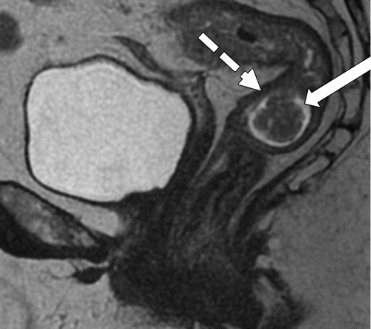
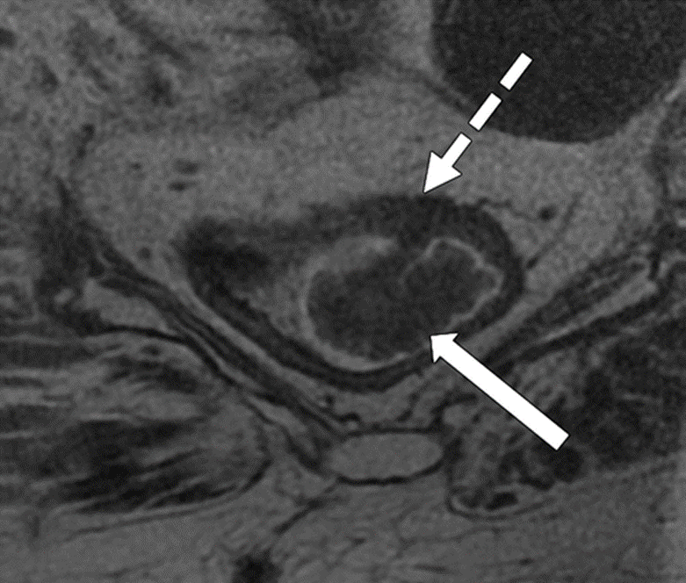
Рак среднего и верхнего отделов МРТ Т2-ВИ прямой кишки, сагиттальная и аксиальная плоскости
1
МРТ-изображения прямой кишки, получены у трех разных пациентов
1. Полиповидное образование, окруженное слизью, с тонкой ножкой на стенке прямой кишки и интактной мышечной оболочкой (характерно для опухоли T1 или T2)

Slide 14
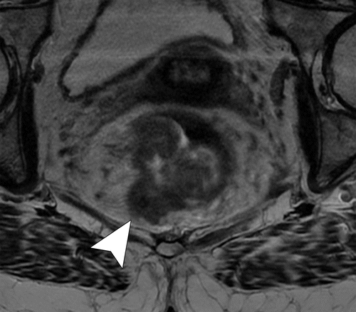
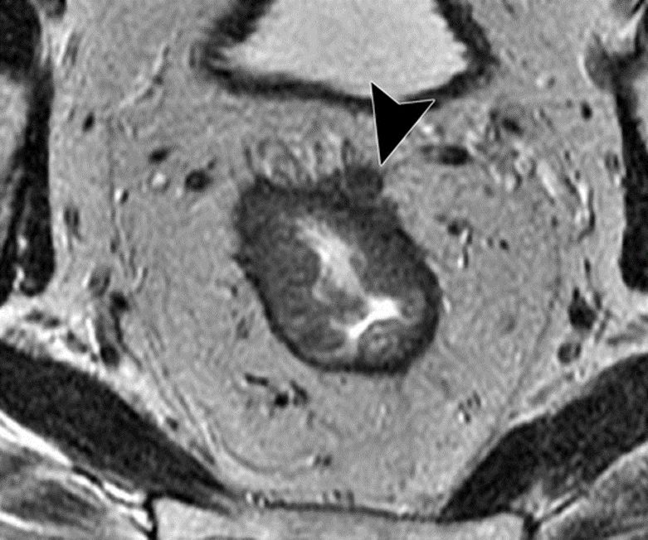
Рак среднего и верхнего отделов прямой кишки МРТ Т2-ВИ прямой кишки, аксиальная плоскость
2
3
2. Опухоль, инфильтрирующую на 7 мм за пределы собственной мышечной оболочки (T3c), с инвазией мезоректальной фасции
3. Инвазия опухоли в переднюю брюшную стенку, что является характерным признаком опухоли Т4а

Slide 15
Низкорасположенный рак прямой кишки
Традиционного стадирования недостаточно, поскольку опухоли в нижнем отделе прямой кишки находятся в непосредственной близости от анального сфинктера и с большей вероятностью прорастают мезоректальную фасцию и соседние органы примерно в 30% случаев из-за сужения мезоректума в этой области
В отчете должно быть указано, прорастает ли опухоль во внутренний сфинктер, интерсфинктерную плоскость и наружный сфинктер и/или леватор заднего прохода

Slide 16
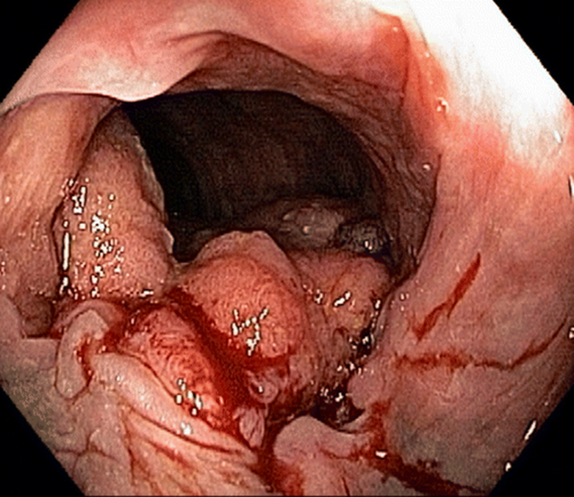
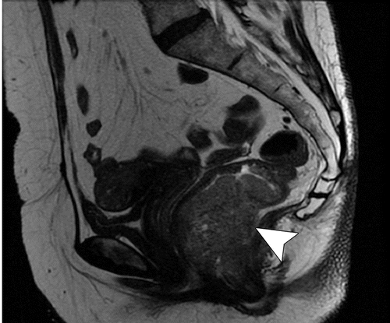
Низкорасположенный рак прямой кишки
Колоноскопия
Полуокружная изъязвленная опухоль
МРТ Т2-ВИ сагиттальная плоскость Полуокружную опухоль в нижнем отделе прямой кишки

Slide 17
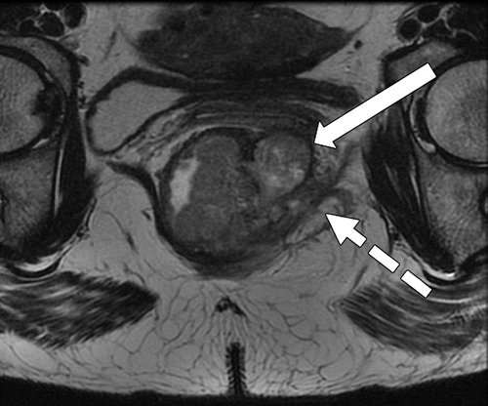
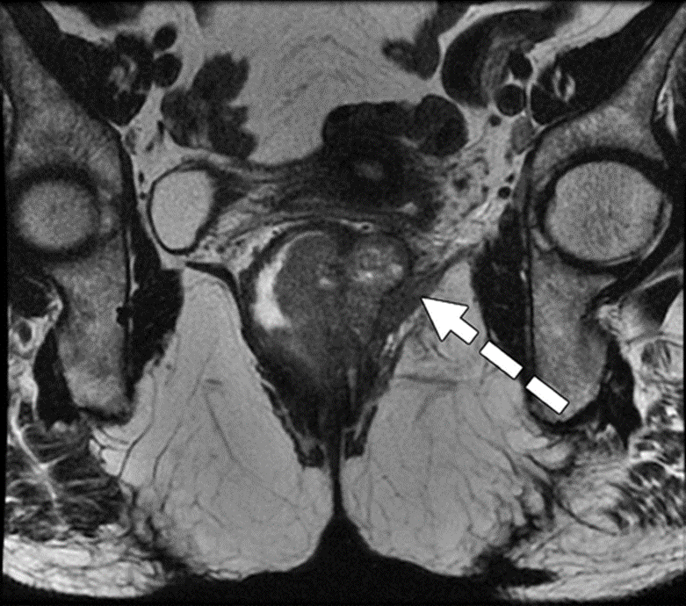
Низкорасположенный рак прямой кишки
МРТ Т2-ВИ прямой кишки,
аксиальная и корональная плоскости
Опухоль, инфильтрирующая за пределы собственной мышечной оболочки и врастающую в наружный сфинктер и мышцу, поднимающую задний проход

Slide 18
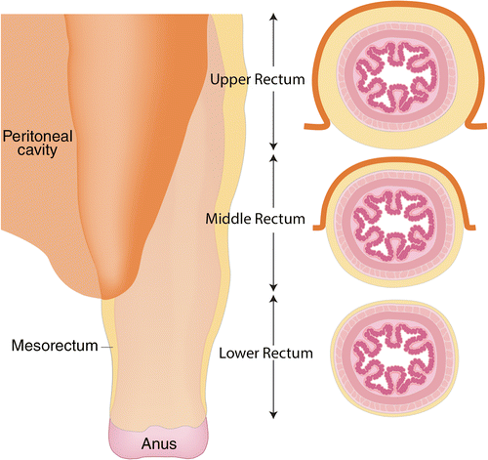
CRM Status
CRM – поверхность неперитонеальной части прямой кишки, резецируемая во время операции
CRM: кратчайшее расстояние между самой удаленной частью опухоли прямой кишки и мезоректальной фасцией
Статус CRM положителен если растояние меньше 1 мм, и отрицательный при 1-2 мм
Прямая кишка не полностью окружена мезоректальной фасцией и, таким образом, статус CRM неприменим, если опухоль расположена в перитонеальной части стенки прямой кишки

Slide 19
Метастазирование тазовых органов при опухолях T4b
матка
влагалище
предстательнуя железа
семенные пузырьки
мочеточники
пресакральная фасция
корешки крестцовых нервов
крестец
подвздошные сосуды
мышцы таза

Slide 20
Экстрамуральная сосудистая инвазия (ЭМСИ)
МРТ может отображать ЭМСИ с умеренной чувствительностью и высокой специфичностью, что является важным прогностическим фактором и предиктором метастатического заболевания
Распространение опухоли на сосуды брыжейки прямой кишки, приводит к неравномерности стенок, очаговому увеличению и/или интенсивности сигнала опухоли внутри сосуда

Slide 21
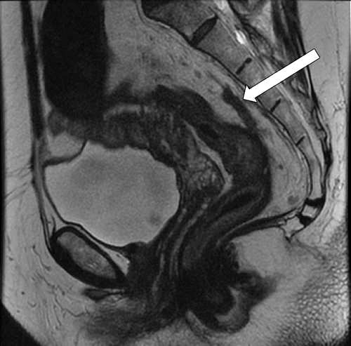
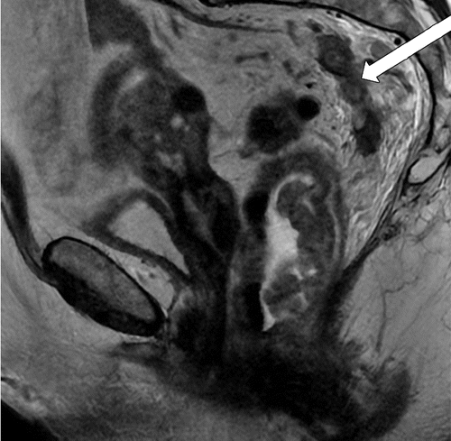
Экстрамуральная сосудистая инвазия МРТ Т2-ВИ прямой кишки, сагиттальная плоскость
У разных пациентов признаки ЭМСИ: фокальное расширение сосуда, интенсивность сигнала опухоли, замещающей пористую полость, и бугристость стенки

Slide 22
Метастазирование лимфатических узлов при раке прямой кишки
Критерии злокачественности
и размер лимфатических узлов
Т.к. большая часть метастатических лимфатических узлов менее 5 мм, размер не является надежным критерием
Тем не менее, узлы более 8 мм специфичны для метастазирования
* Неровные границы, неоднородная интенсивность сигнала и круглая форма.
† Измерено по наибольшей короткой оси.
− отсутствие злокачественности
+ злокачественность

Slide 23
Метастазирование лимфатических узлов при раке прямой кишки
Регионарные лимфатические узлы
Прочие лимфатические узлы считаются отдаленными метастазами (М1)
Экстрамезоректальные узлы, в т.ч. вдоль боковой стенки таза - негативный прогноз
Образования, инфильтрирующие пресакральное пространство, проявляются забрюшинными лимфатическими узлами
Группа опухолевых клеток, не связанных с лимфоидными или сосудистыми тканями, характеризуется как N1c

Slide 24
Спасибо за внимание

